Slide 1
機器學習與實作 打磚塊
組員 : 侯勝發、溫世新、顧和庭
日期 : 2024/04/24

Slide 2
專案需求
功能需求:
遊戲引擎-打磚塊(Arkanoid):
螢幕上佈有若干層磚塊，一個球在螢幕上方的磚塊和牆壁、螢幕下方的移動短板和兩側牆壁之間來回彈，當球碰到磚塊時，球會反彈，而磚塊會消失。玩家要控制螢幕下方的板子，讓「球」通過撞擊消去所有的「磚塊」，球碰到螢幕底邊就會消失，所有的球消失則遊戲失敗。把磚塊全部消去就可以破關。
遊戲機制:
發球 : 首次發球位置與方向決定初次路徑軌跡
切球 : 球體速度會因板子移動方向而改變
碰撞 : 球在移動中，下一幀會穿牆的時候，會移動至球的路徑與碰撞表面的交點。

Slide 3
專案需求
功能需求:
ML model-Q-Learning:
樣本收集 :
透過玩家遊玩，收集遊戲特徵(球位置、板子位置)更新Q-Table
預測 :
利用Q-Table，根據不同特徵進行預測

Slide 4
專案需求
效能需求:
可以透過AI遊玩到Level 20

Slide 5
專案需求
介面需求:

Slide 6
專案需求
限制:
環境版本:
模組版本:
作業系統:
WINDOWS 11
硬體規格:
CPU : 11th Gen Intel(R) Core(TM) i7-1165G7 @ 2.80GHz
GPU : Intel(R) Iris(R) Xe Graphics
RAM: 16GB

Slide 7
專案需求
驗收:

Slide 8
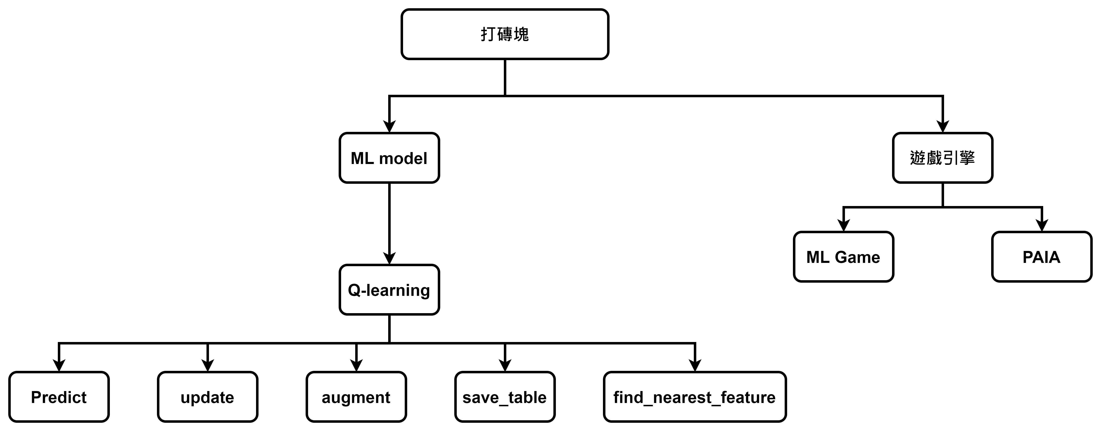
專案架構
Breakdown

Slide 9
專案架構
Architecture

Slide 10
專案架構
Workflow

Slide 11
專案架構
MSC

Slide 12
問題紀錄

